Slide 1
Visualización y análisis fenológico-climático de ecosistemas altiplánicos mediante series temporales NDVI: Parque Nacional Lauca y Parque Nacional Volcán Isluga

Slide 2
Pregunta de investigación
¿Cómo varían los patrones fenológicos de la vegetación entre diferentes tipos de cobertura vegetal en los Parques Nacionales Lauca y Volcán Isluga, y cuál es su relación con la precipitación y temperatura en el período 2018-2024?

Slide 3
Hipótesis
Los diferentes tipos de cobertura vegetal en los ecosistemas altiplánicos de los Parques Nacionales Lauca y Volcán Isluga presentan patrones fenológicos diferenciados y predecibles, cuya variabilidad temporal está significativamente determinada por la precipitación acumulada y la temperatura, con desfases temporales específicos para cada tipo de cobertura.

Slide 5
Límites parques nacionales (pn)
Datos:
NDVI
Sentinel 2
2018 a 2024
10x10 metros
Resolución temporal 5 díás
Cantidad pixels:
Observaciones por año:
Total datos:
Áreas de estudio
Parque Nacional Lauca
Parque Nacional Volcán Isluga
Clima:
Temperatura (max, min, mean)
Precipitaciones (diaria, mensual, annual, acumuladas).
Clases cob suelo:
Humedales
Matorrales y pastizales
Bosques
Catastro vegetación
Sentinel 2
(2018-2024)
CR2
Visualización
Área de studio
Cob suelo
Temperatura
Precipitaciones
1
NDVI
EDA
Visualización
(Tendencias)
Humedales
Fenología
Matorrales y pastizales
Fenología
Bosques
Visualización
1: Interseción
Comparación fenología con variables climáticas
Visualización

Slide 6
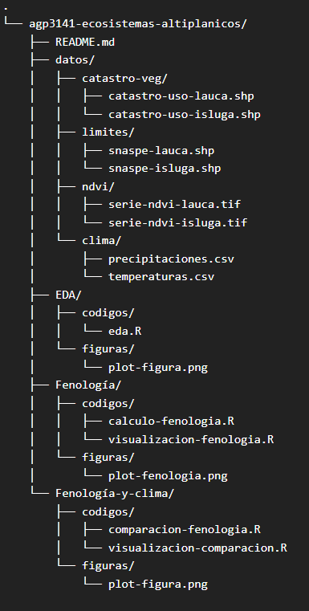
Carpetas

Slide 7
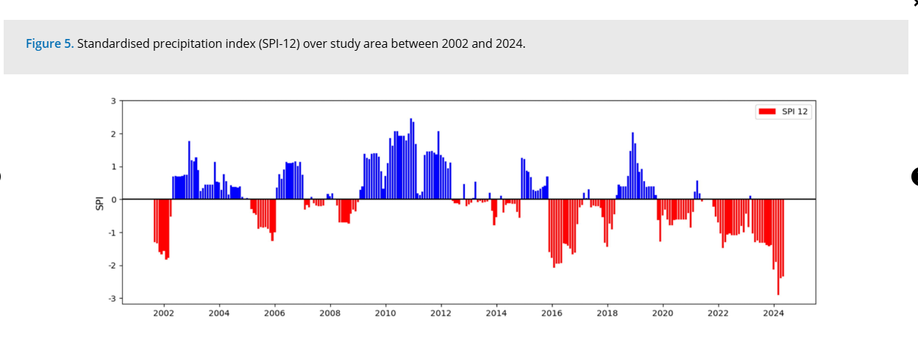
Vars climaticas
Me gusta que los valores negativos sean rojos, me lo imagino aplicado a precipitaciones por debajo de la media

Slide 8
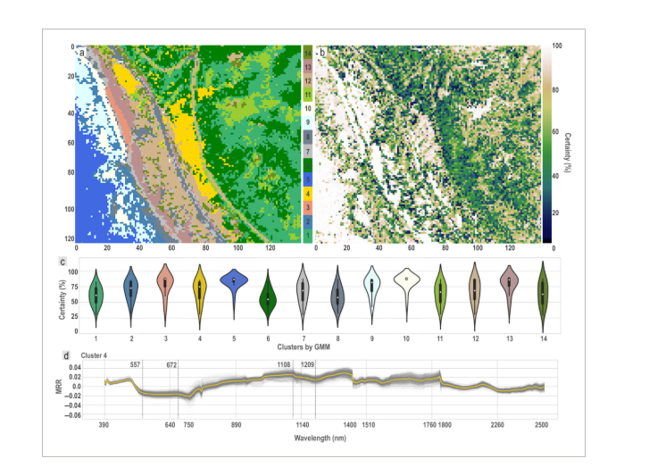
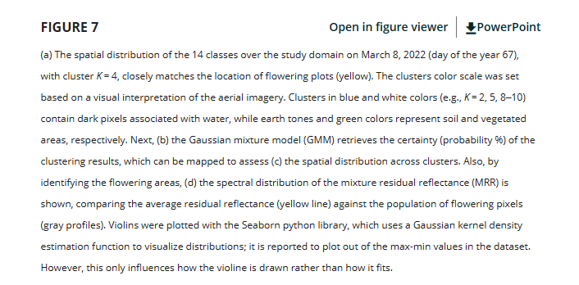
NDVI EDA por años y clases
Si bien son muchas clases, lo cual dificulta el entendimiento, me gusta como la distribución de los datos y su temporalidad se complementa con el mapa.
Aplicaría algo similar para explicar mis valores NDVI

Slide 9
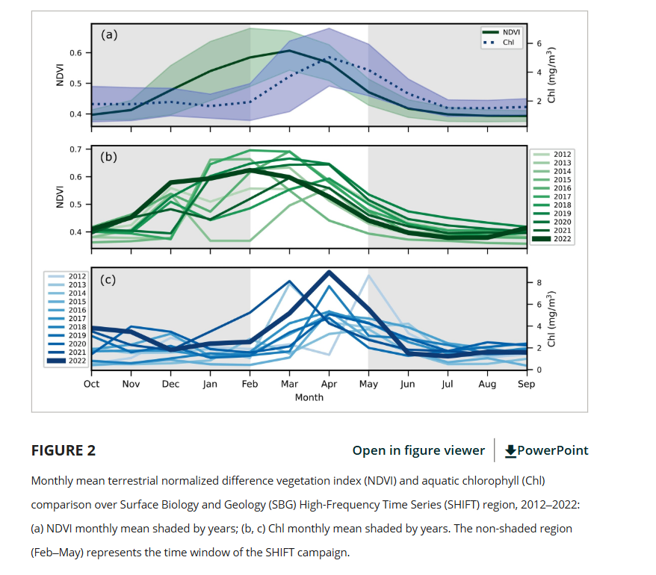
Me gusta los colores en degrades. La simpleza, este formato lo complementaría con el mapa anterior.

Slide 10
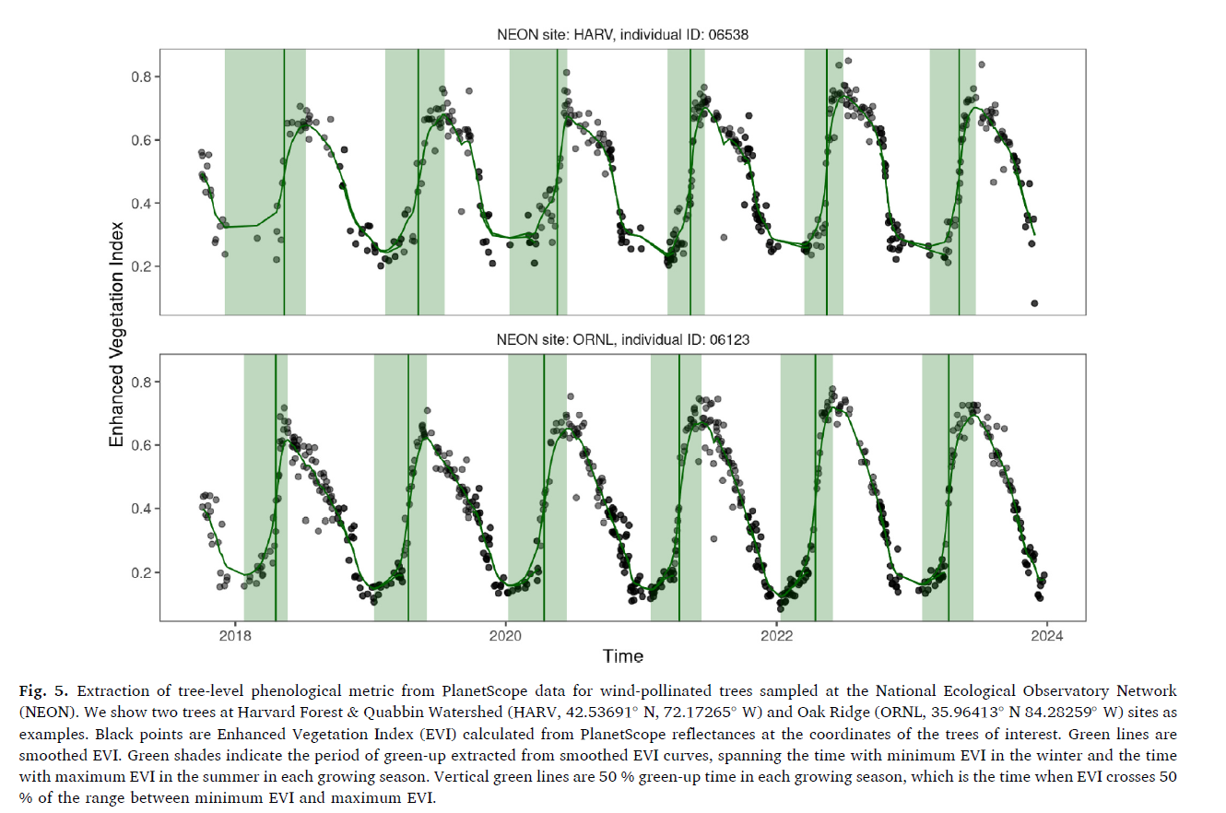
Fenología
Me gusta porque resalta la temporada
De “reverdecimiento” asociado al aumento
de productividad.
Para fenología me parece my útil

Slide 11
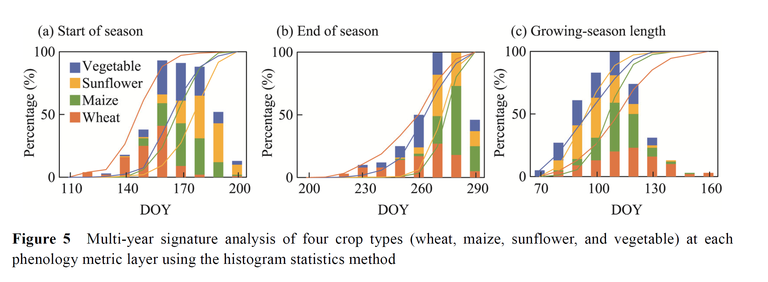
Me como compara fenología entre tipos de vegetación útil para comparar mis usos. Pero mejoraría las líneas y graficos de barra

